Slide 1
期末小结

Slide 2
第六章 连续信号的傅里叶变换
周期信号的傅立叶级数
傅立叶变换
  典型信号的傅立叶变换
  傅立叶变换性质
  周期信号的傅立叶变换
抽样定理
  抽样信号的傅立叶变换
  抽样定理

Slide 3
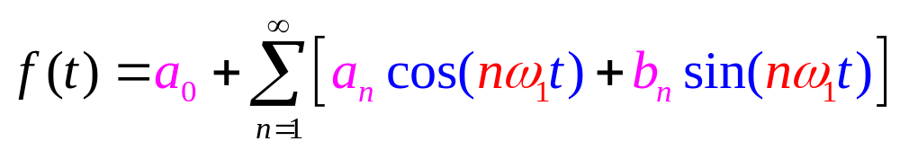
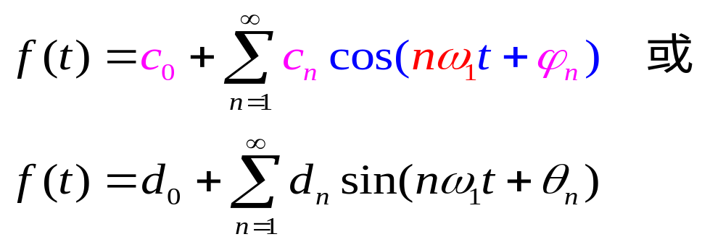
一、周期信号的傅里叶级数
Notes:
举例子,若是直接给出正弦余弦信号则不用利用积分公式来求解

Slide 4
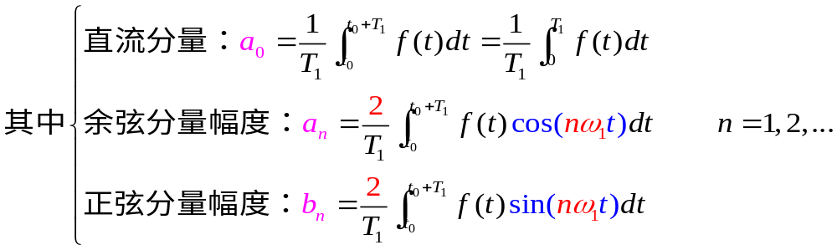
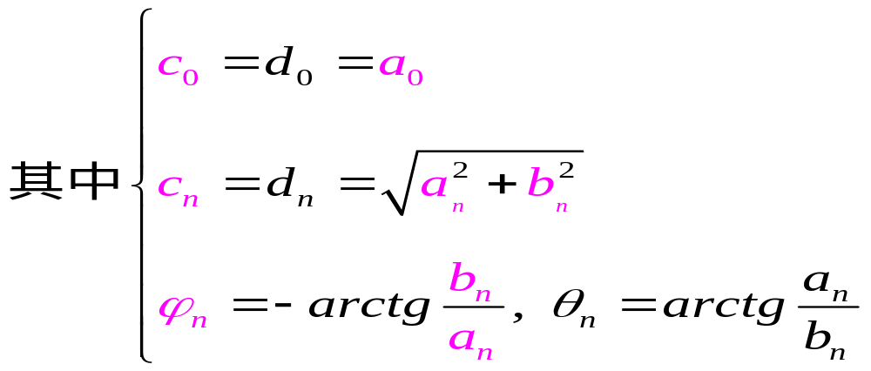

Slide 5
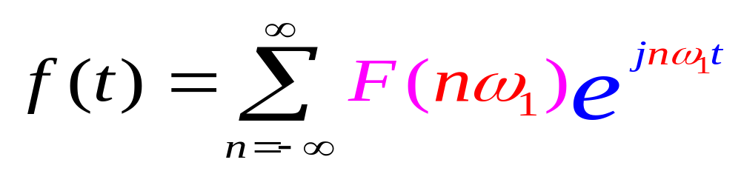
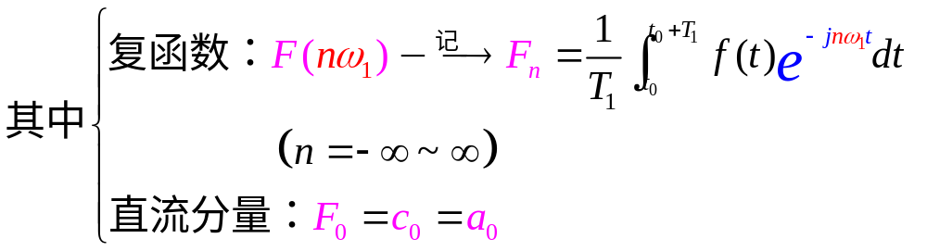

Slide 6
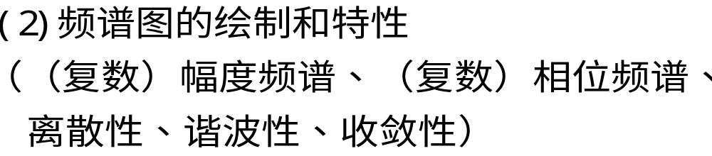
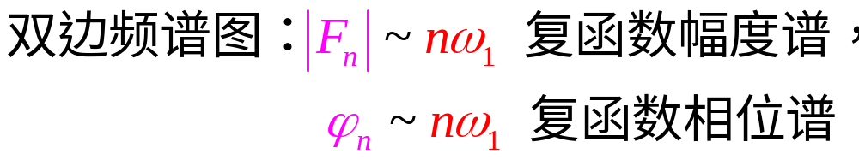















Slide 7
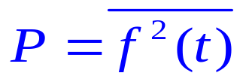
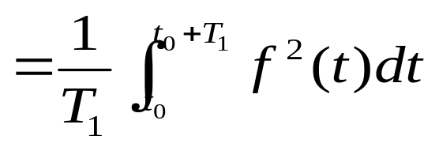
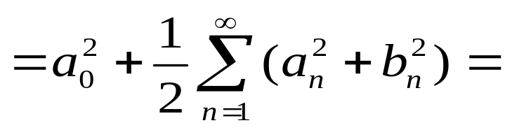
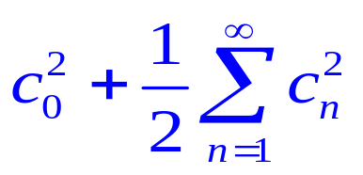
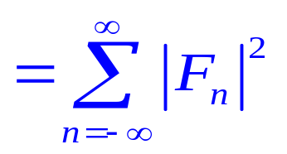
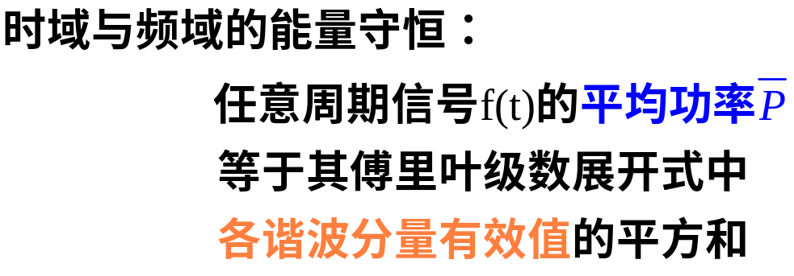
(3)帕塞瓦尔定理
Notes:
知道物理含义，并能够应用

Slide 8
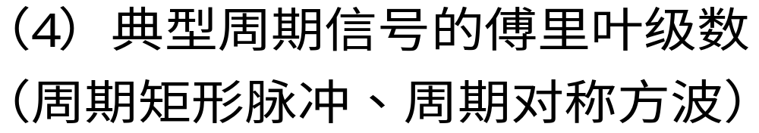
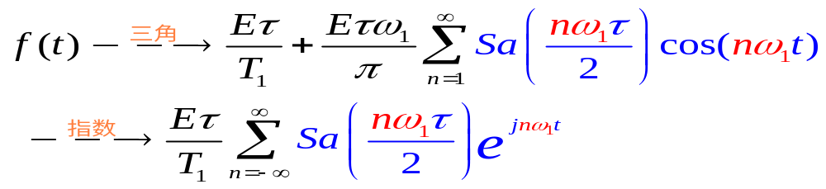
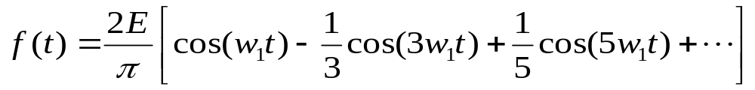
Notes:
给出波形能够懂的求

Slide 9
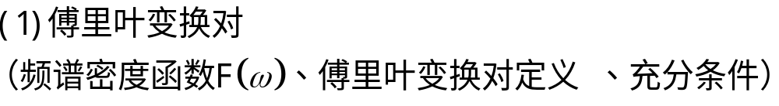
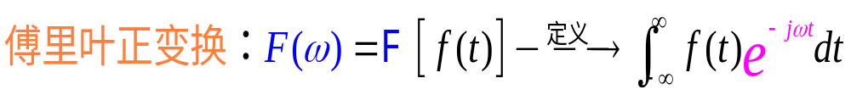
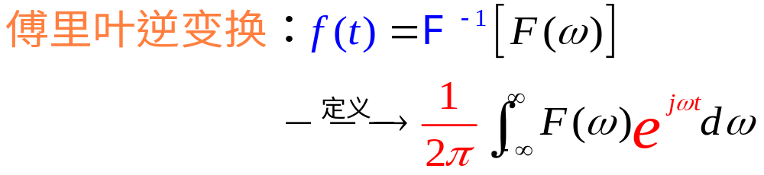
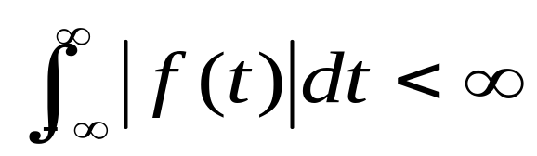
二、非周期信号的傅里叶变换

Slide 10
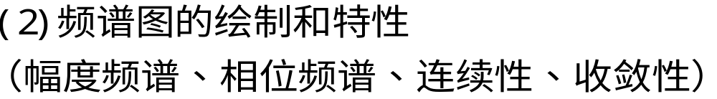
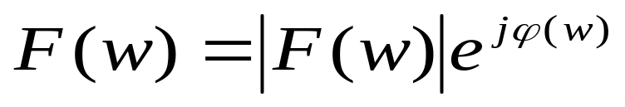
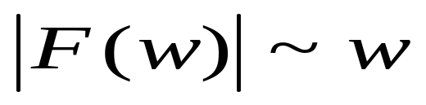
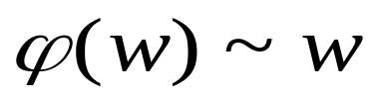
连续信号的傅里叶变换
：为非周期信号的幅度频谱；
：为非周期信号的相位频谱。

Slide 11
矩形脉冲
冲激信号
阶跃信号
直流信号
指数
符号函数
钟形信号
升余弦脉冲

Slide 12
三、傅里叶变换的性质
对称性
线性性
反折性
尺度变换性
平移性
积分性
微分性
卷积性
Notes:
举例子

Slide 13
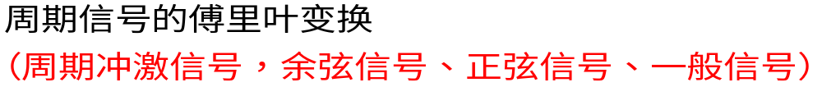
四、周期信号的傅里叶变换

Slide 14
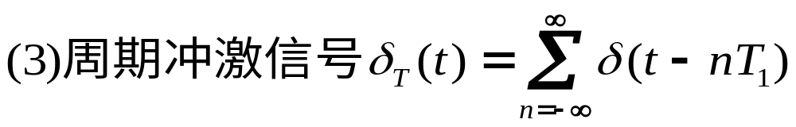
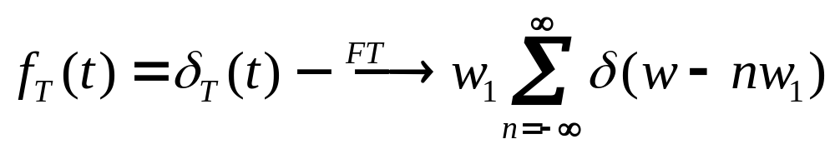
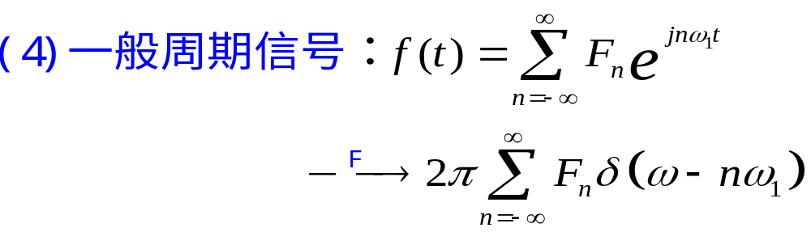
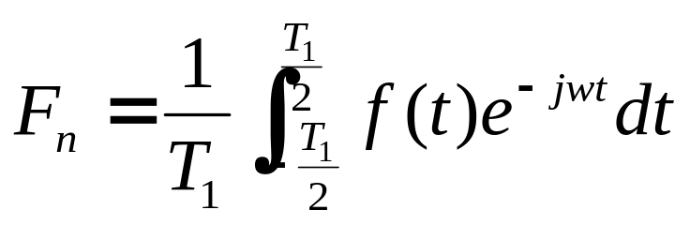
Notes:
周期信号的傅立叶级数求解要和傅立叶变换结合在一起

Slide 15
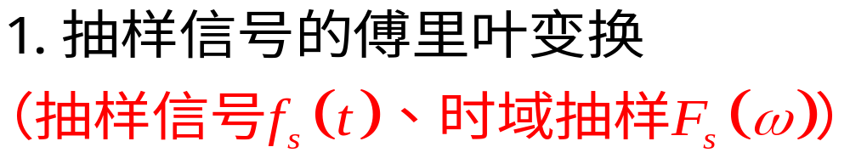
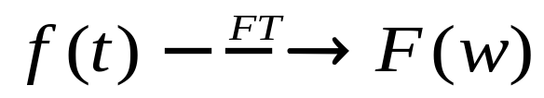
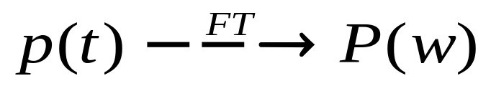
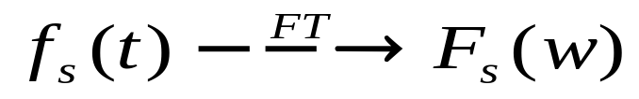
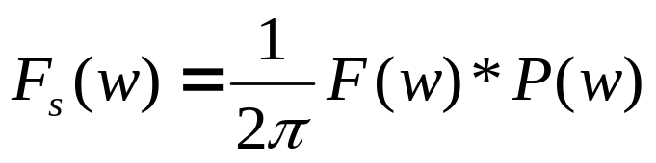
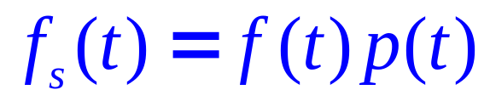
五、抽样定理
时域抽样：
连续信号
抽样脉冲信号
抽样后信号f_{s}(t)
Notes:
较为灵活，应要能够应用

Slide 16
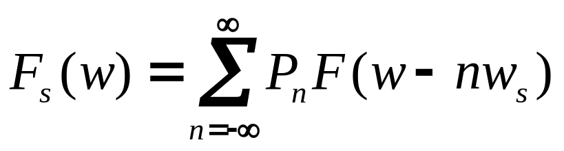
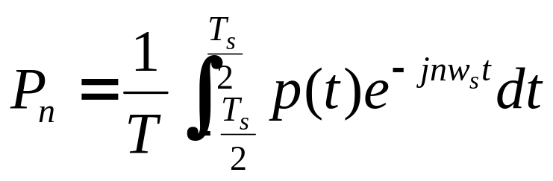
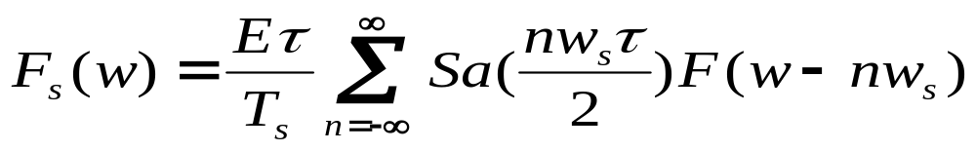
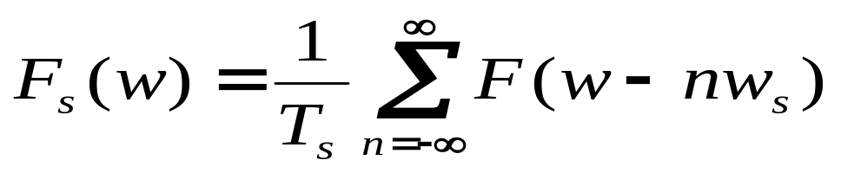
进行矩形抽样，其抽样信号的频谱：
进行理想冲激抽样，其抽样信号的频谱：

Slide 17
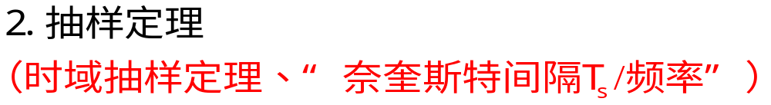
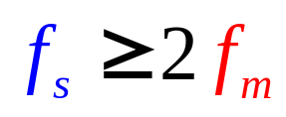
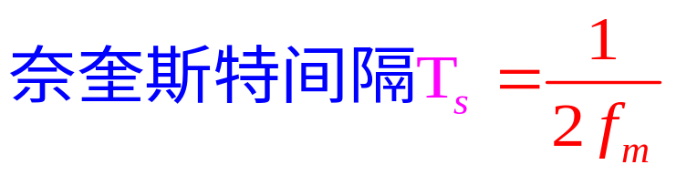
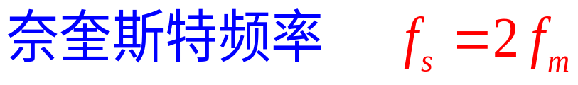
即：f(t)一个频谱受限的信号

Slide 18

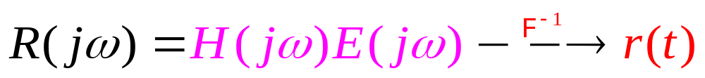
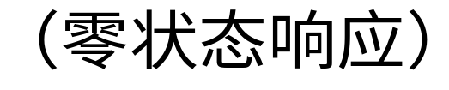
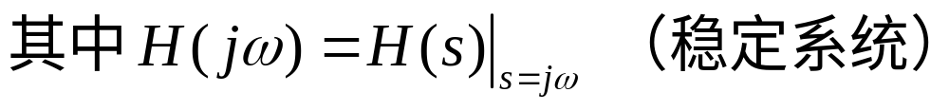
第七章通信系统的频域分析
一、线性时不变系统频域分析

Slide 19
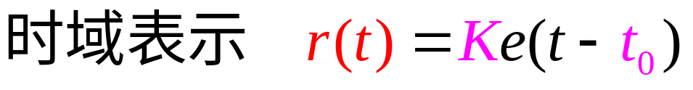
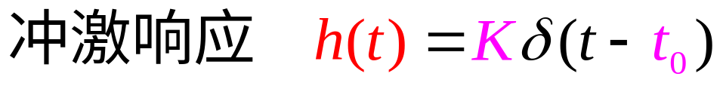

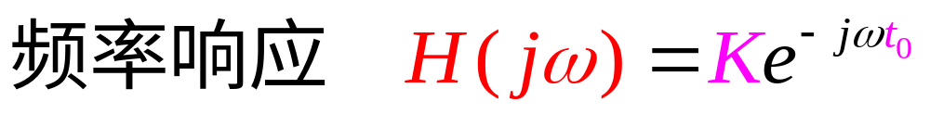
二、线性时不变系统无失真传输条件
Notes:
举例子

Slide 20



三、理想低通滤波器
Notes:
在系统分析时能够应用

Slide 21



四、系统的物理可实现性

Slide 22



五、调制与解调

Slide 23



六、从抽样信号恢复连续时间信号

Slide 24

第八章系统的状态变量分析
一、信号流图
由信号流图求解系统或由系统画出信号流图
  利用流图性质和代数运算化简流图
  梅森公式

Slide 25


二、系统状态方程的建立

Slide 26




三、系统状态方程的求解

Slide 27




Slide 28


